Slide 1
從生成式AI到脈絡式AI
文學院AI人才 培育的反思
Part 2
http://l.pulipuli.info/24/tku/ai
淡江資圖系 陳勇汀
chenyt@tku.edu.tw
112-2

Slide 2
生成式AI的反思
AI，真的來了嗎？

Slide 3
太過專業
Prompt 提示詞
Stable Diffsuion
模型組成
Base Model 基礎模型
教到這裡
大模型 CheckPoint
小模型
圖片 LoRa
文字 Textual Inversion
控制器 ControlNet

Slide 4
不夠專業
Prompt
請問這題要給多少分？滿分20分。
GPT4
這是一道中文的物理題目，讓我來幫你評分。
題目問的是關於電流和電壓的測量問題：
a. 解釋實驗目的與使用電壓表和電流表的正確接法。
b. 題目要求繪製電路實驗時的中三個重點。
c. 說明實驗中使用電流表的其中一個重點。
學生的回答：
按照給分標準......學生可以獲得約15分（4+6+5）的得分。

Slide 5
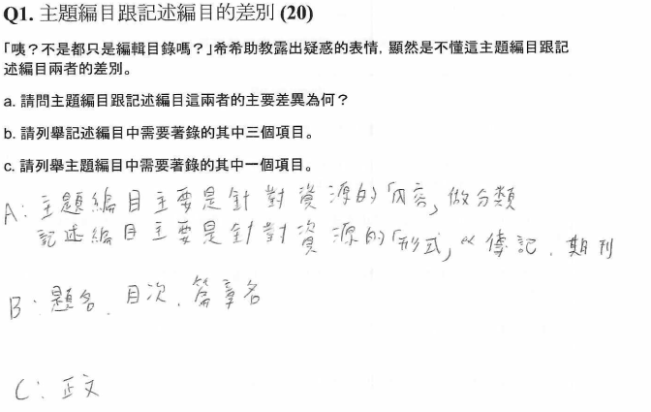
問題：主題編目與記述編目的差別

Slide 6
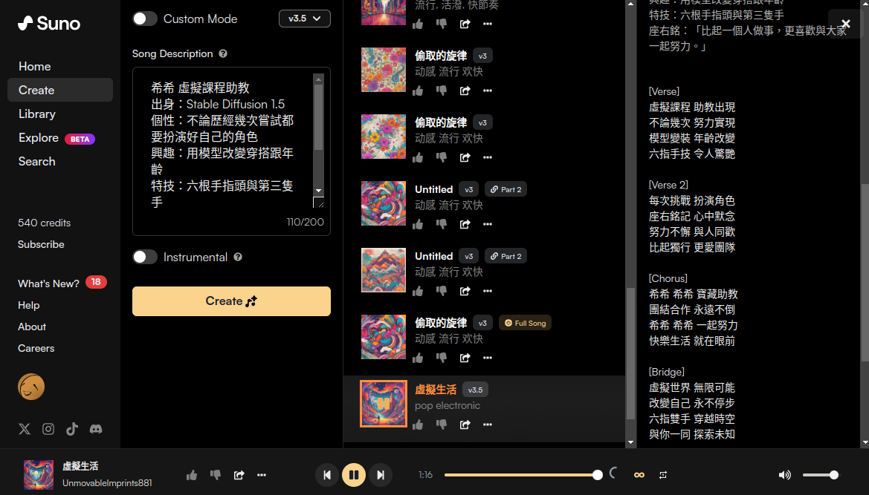
AI不只會寫文作畫，還會唱歌？
Notes:
https://suno.com/create

Slide 7
AI生成的作品
沒有靈魂

Slide 8
生成式AI的反思
這就是我們期望的 生成式AI 嗎？

Slide 9
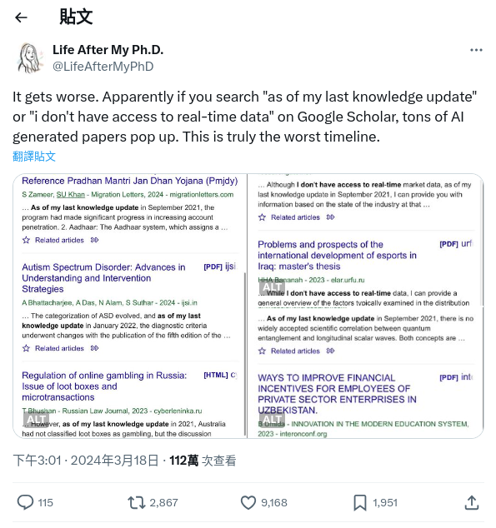
學術論文使用AI生成
用Google Scholar搜尋，發現很多論文出現了「截至我上次知識更新」和「我無法存取即時資料。 」等ChatGPT會使用的字句，表示AI生成的論文通過掠奪性期刊的同儕審查。
Notes:
https://twitter.com/LifeAfterMyPhD/status/1769620224461189336

Slide 10
多樣性的喪失
課堂筆記作業
本次課程主要教授中國編目規則（Chinese Cataloging Rules, CCR）及其應用，旨在培養學生對圖書館編目工作的理解和實踐能力。
本次課程主要教的是「檢索款目」的概念與實踐，包括如何選定和使用檢索款目來組織和檢索圖書館中的資訊資源。
從最初的名詞解釋到後來的實際操作，這一過程既是對我們知識的檢驗，也是對我們能力的鍛煉。總的來說，這次課程雖然困難，但也讓我受益匪淺，對文獻管理和檢索有了更深的理解和掌握。

Slide 11
作者是誰？受眾是誰？
主題
生成式AI
投影片
講稿
數字人

Slide 12
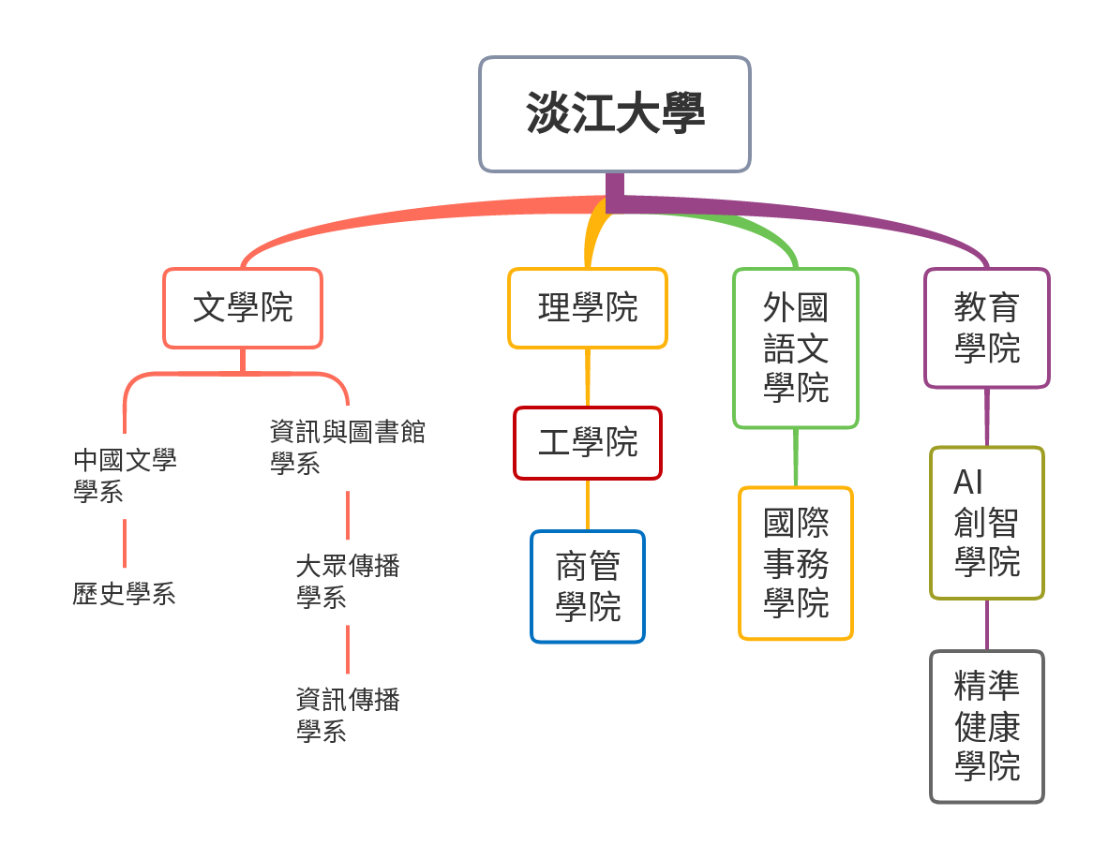
快速產生的教學內容，
能夠達到因材施教的目標嗎？
Notes:
淡江大學
文學院
中國文學\n學系
歷史學系
資訊與圖書館\n學系
大眾傳播\n學系
資訊傳播\n學系
理學院
工學院
商管\n學院
外國\n語文\n學院
國際\n事務\n學院
教育\n學院
AI\n創智\n學院
精準\n健康\n學院

Slide 13
你不懂AI
寫文 LLM
畫圖 Stable Diffusion
作曲 Suno
角色
主題
氣氛
構圖
顏色
光線
曲風
技能
歌曲控制
任務
風格
媒介
藝術家
社群
情緒, 狀態
樂器
約束
Notes:
https://www.youtube.com/watch?v=45f5PB_gkAA

Slide 14
Artificial General Intelligence (AGI)
通用性人工智慧
跟他溝通，好累...

Slide 15
AI生成的作品
沒有靈魂
因為AI不懂使用者，所以

Slide 16
從生成式AI到脈絡式AI

Slide 17
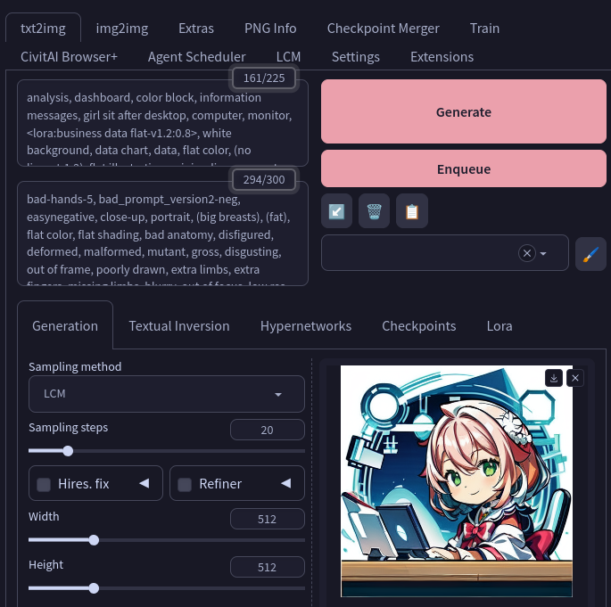
Case 1. 影像處理
生成式AI
脈絡式AI
Prompt
Drawing
Result
Result

Slide 18
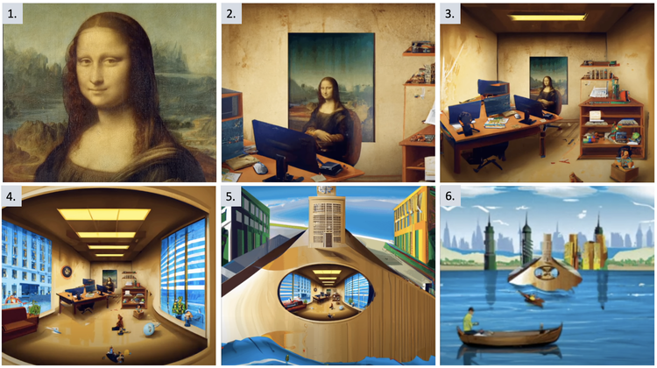
畫布之外
Notes:
https://www.francescatabor.com/articles/2022/12/12/generative-ai-outpainting

Slide 19
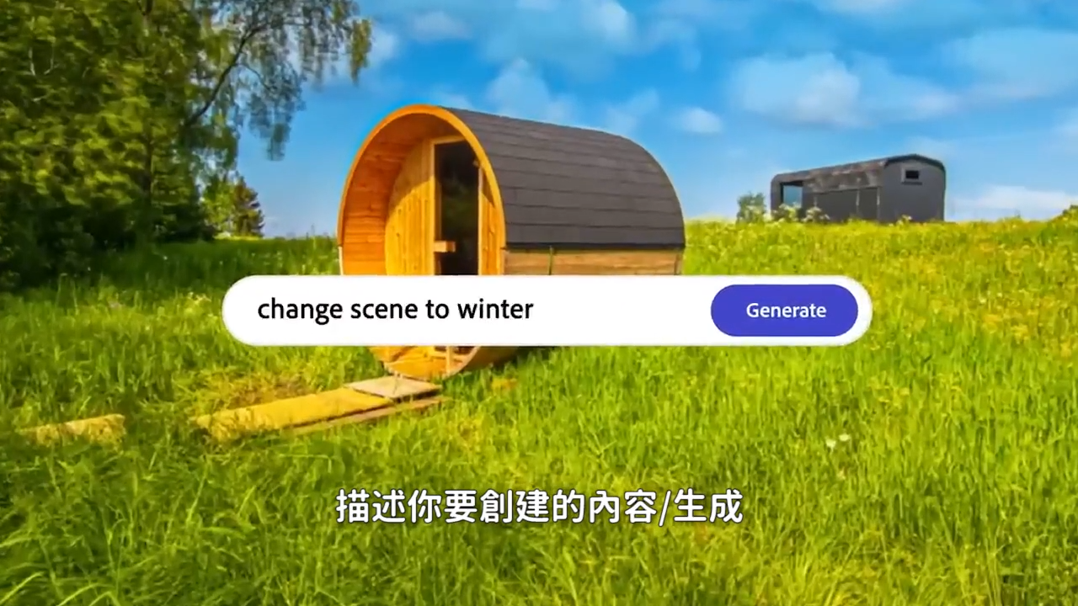
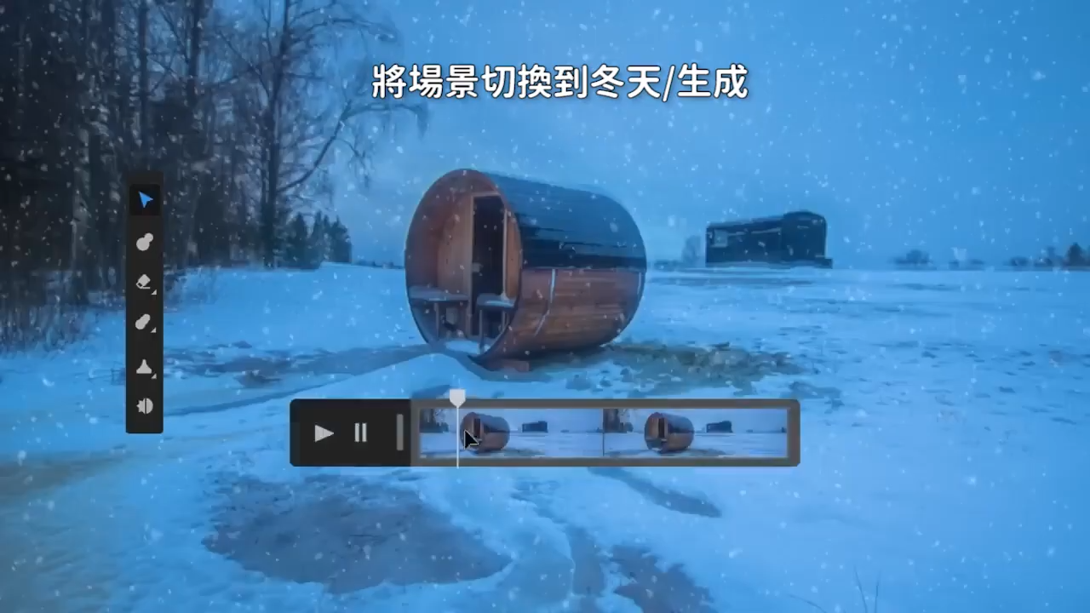
畫布之內
Adobe Photoshop
Firefly 生成填色
(廣告效果僅供參考)
Notes:
https://www.youtube.com/watch?v=XGDevwqurjk

Slide 20
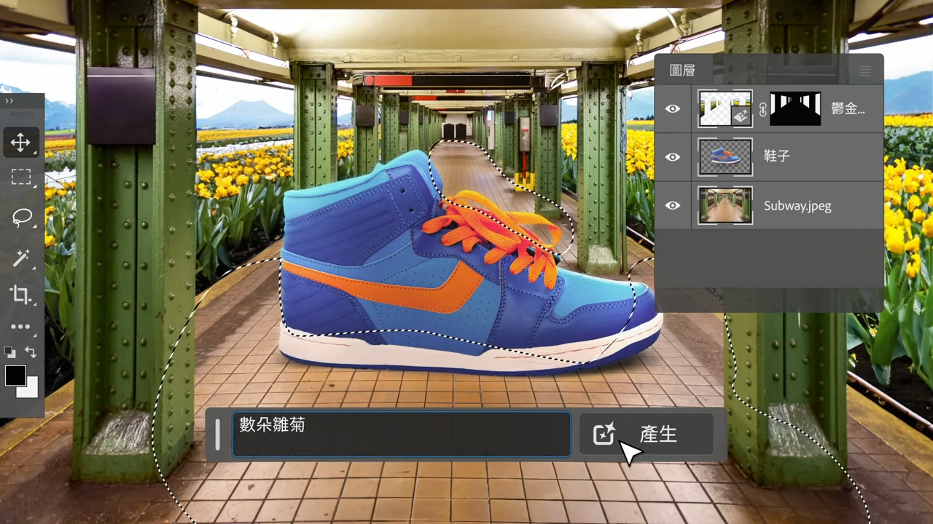
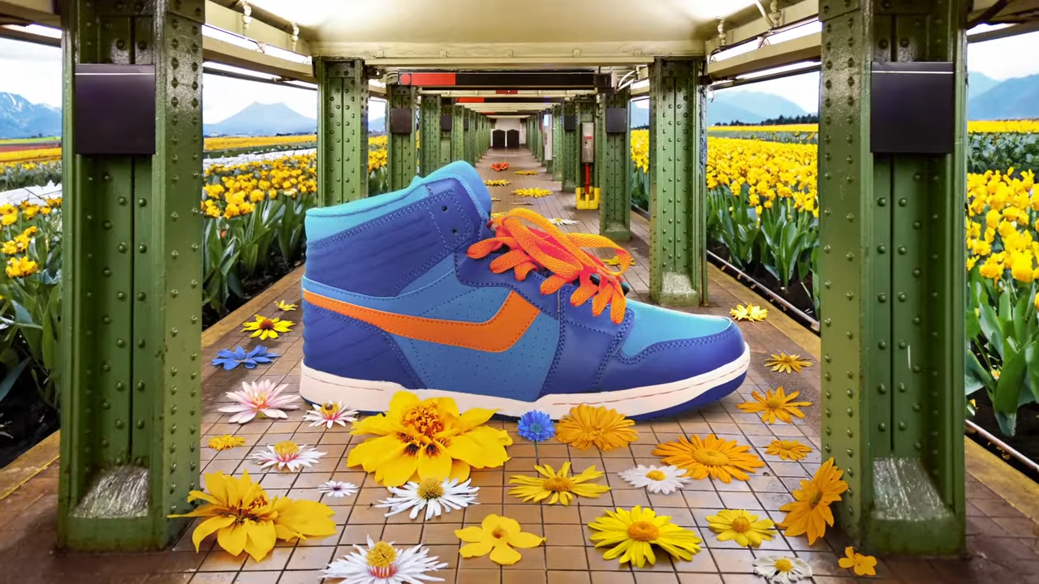
選取範圍之內
Adobe Photoshop
Firefly 生成填色
(廣告效果僅供參考)
選取範圍
生成花朵
Notes:
https://www.youtube.com/watch?v=hhbwdb5Fy_w

Slide 21
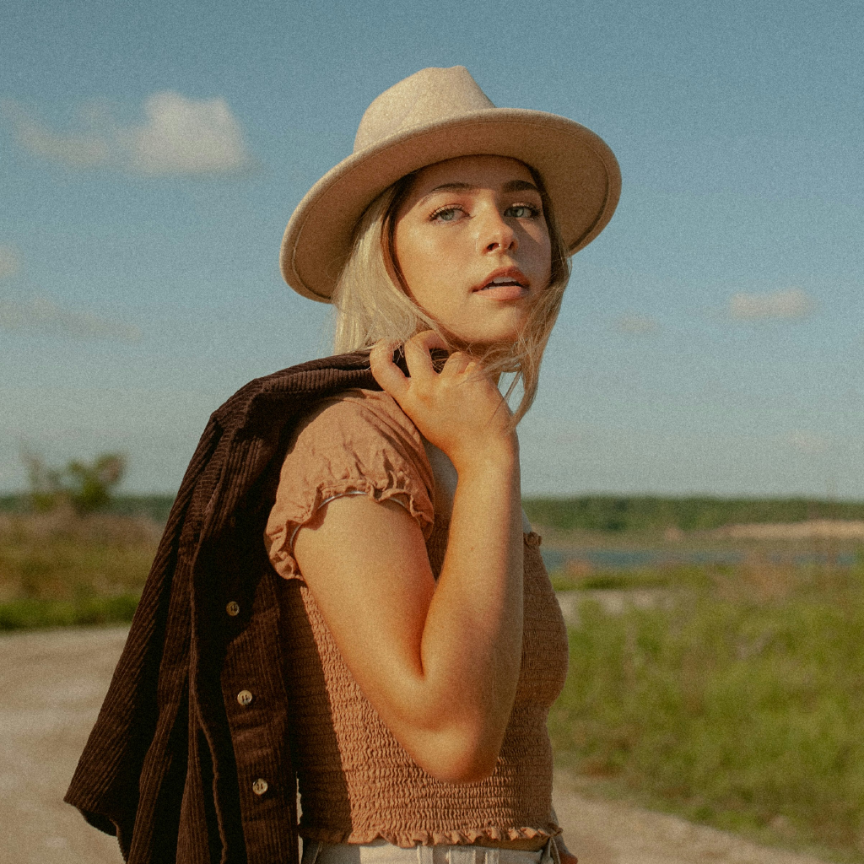
固定元素
Stable Diffusion IP-Adapter Face ID Plus v2
Reference Image
Prompt
A girl in office, white professional shirt <lora:ip-adapter-faceid-plusv2_sd15_lora:0.6>
!
!
Notes:
https://stable-diffusion-art.com/ip-adapter/

Slide 22
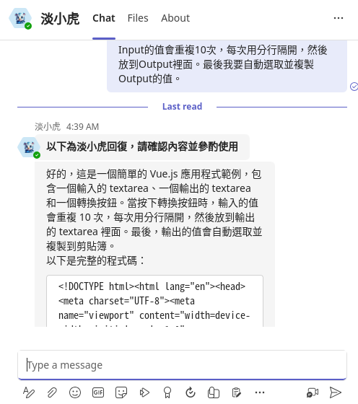
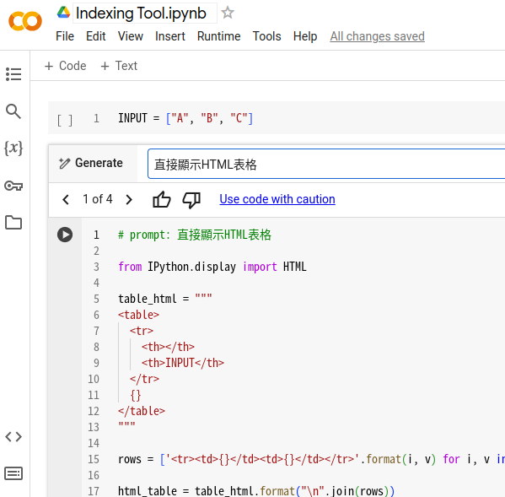
Case 2. 程式開發
生成式AI
脈絡式AI

Slide 23
AI猜你想寫的程式
GitHub Copilot
寫好物件導向的框架。
讓AI讀取你的程式，自動完成程式碼。
如果用在文學創作上的話...
Notes:
https://visualstudio.microsoft.com/zh-hant/github-copilot/

Slide 24
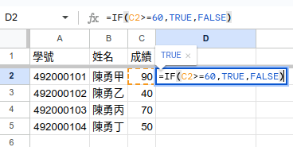
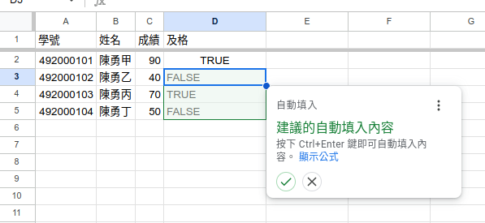
自動資料分析
Google Sheet
Smart Fill
Notes:
https://docs.google.com/spreadsheets/d/1R7qYgSUaRqygcE0b82uTGWJL6T7hDZ02MpOvVcGYaaQ/edit#gid=0

Slide 25
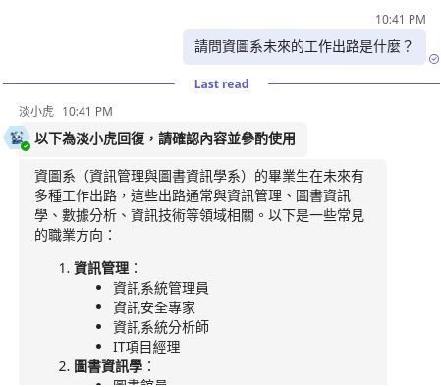
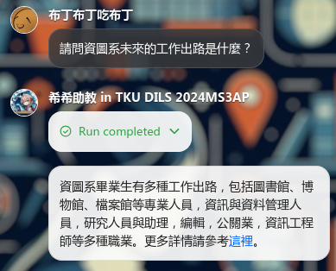
Case 3. 搜尋彙整
生成式AI
脈絡式AI
用LLM語料知識回答
結合知識庫回答
搜尋
知識庫

Slide 26
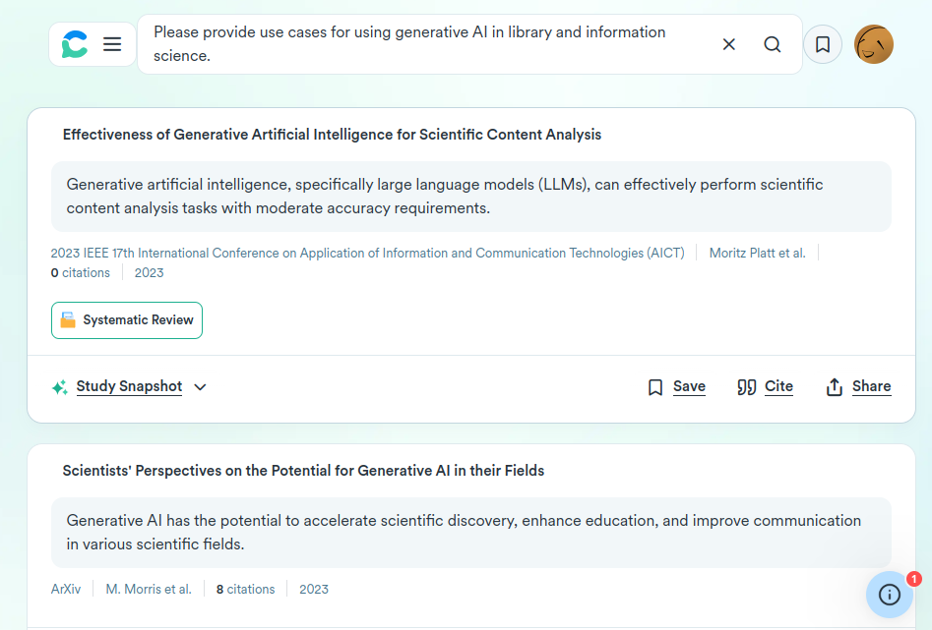
論文搜尋：consensus
請提供資圖領域使用生成式AI的案例
論文中的相關案例
查看論文原文跟引用

Slide 27
個人知識庫：Google NotebookLM
1. PDF作為知識庫
2. 指示
3.生成結果
4. 引用

Slide 28
Retrieval-Augmented Generation (RAG)
企業級的檢索增強生成
各種資料庫
Notes:
https://baoyu.io/translations/rag/mastering-rag-how-to-architect-an-enterprise-rag-system

Slide 29
生成式AI跟脈絡式AI的差異
生成式AI
脈絡式AI
需要明確指令才能驅動
仰賴使用者輸入明確的指令
知識來自於AI的模型本身
大多情況下使用者難以控制
執行任務大多是 從「無」到「有」
半自動驅動
部分指令可透過脈絡感知，不需要完整輸入
知識來自於特定脈絡的專業領域
結合AI模型知識的遷移學習
使用者可以明確瞭解知識庫的範圍並追溯來源
執行任務大多是 從「有」到「達成目的」

Slide 30
當脈絡式AI來臨之時
我們還欠缺什麼？

Slide 31
結語
文學院AI人才必備的三隻箭

Slide 32
第一箭、AI素養
熟悉生成式AI的使用
脈絡式AI是生成式AI的進階應用。 瞭解生成式AI的用法、特性與侷限，仍是必要的基礎素養。
文字處理
圖片繪製
資料分析
Open AI ChatGPT, 淡小虎 (?)
Google Gemini
Meta Llama
Copilot Desinger Image Creator (DALL-E)
Stable Diffusion
Photoshop Firefly
Tabnine
Github Copilot
Coze
影片、動畫、音樂、音效、對話、人像...

Slide 33
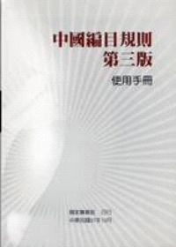
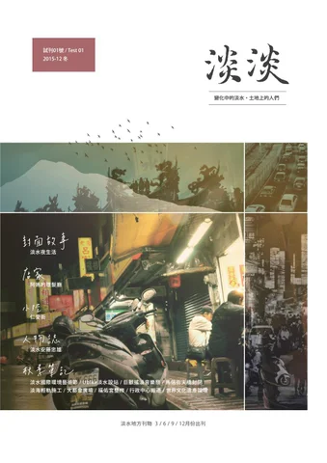
第二箭、脈絡知識
全球在地化
思考全球化，行動在地化
全球化
AI模型的知識
在地化
領域專業知識
在地文化脈絡

Slide 34
台灣自主的AI模型：TAIDI
Notes:
https://taide.tw/index
http://tts001.iptcloud.net:8804/

Slide 35
台灣常見美食
Taiwan Can Tower_6type

Slide 36
第三箭、人文思維
以人為本的思維模式
以人的需求為啟始，以帶動社群成長卓越為目標。
瞭解人們的思維模式與情境脈絡，不僅要瞭解人們理性的顯性需求，也要能夠掌握感性的隱性需求。
將人們的「脈絡」與「生成式AI」相互結合，發展成具有靈魂的「脈絡式AI」。
脈絡式AI專家
脈絡背景
生成式AI
有靈魂的作品

Slide 37
不是擔心會不會被AI取代
而是思考怎麽用AI──創 造 價 值
AI素養
脈絡知識
人文思維

Slide 38
http://l.pulipuli.info/24/tku/ai

